Slide 1
K – 디지털 트레이닝 프로젝트1
서울시 1인 가구 분포 지역 특성 분석
송진석, 조신호

Slide 2
발표 순서
프로젝트 배경
프로젝트
업무 계획
데이터
준비
데이터
분석
결론
프로젝트 배경
프로젝트 목표
프로젝트 진행 일정
업무 분담
- 데이터 수집
- 데이터 전처리
- 탐색적 분석
- 회귀 분석
- 프로젝트 수행 결론
- 느낀 점
- 향후 발전 계획

Slide 3
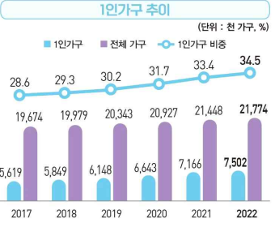
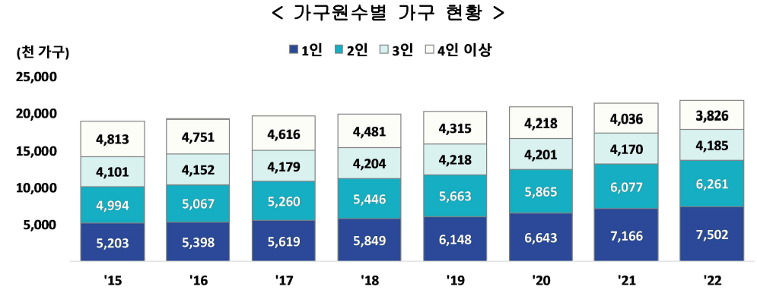
01
프로젝트 배경
왜 1인 가구 인가?
키워드
키워드
키워드
2023 통계로 보는 1인가구, 통계청, 2023
2023 통계로 보는 1인가구, 통계청, 2023
사회변동에 따른 가구 구조의 변화로 인해
-> 1인 가구 지속적인 증가, 전체 가구 유형 중 최대

Slide 4
01
프로젝트 배경
연령대별 1인 가구의 차이
키워드
키워드
키워드
2023 통계로 보는 1인가구, 통계청, 2023
2023 통계로 보는 1인가구, 통계청, 2023
사회변동에 따른 가구 구조의 변화로 인해
-> 1인 가구 지속적인 증가, 전체 가구 유형 중 최대

Slide 5

01
프로젝트
배경
연령대별 1인 가구의 차이
키워드
키워드
키워드
이 부분에서는 왜 이 프로젝트를 시작하게 되었는지에 대한 배경을 설명합니다. 해당 문제나 과제가 발생한 이유와 그 중요성을 간략히 소개합니다.

Slide 6
01
프로젝트
목표
문제 정의
1. 1인가구 연령대에 따라 거주지역이 다르다
2. 1인가구 나이대에 따라 특성이 다르고, 필요한 것이 다르다
우리는 1인 가구 거주 지역의 특성을 파악하고자 한다.
이를 통해서 정책? 상권 분석? 에 도움을 주고자 한다.
키워드 1
문제 02

Slide 7
02
프로젝트
업무 계획
진행 일정 및 업무 분담 내역
데이터 수집 ( ~ 4/11)
데이터 전처리 ( ~ 4/15)
시각화 및 분석 ( ~ 4/18)
발표 (4/19)
 | 송진석 | 조신호
데이터 수집 데이터 전처리 | - 지역별 1인 가구 정보 - 거주 지역 주변환경 (지역코드 결합, 사업체, 가게 등) | - 거주 지역 주변환경 (부동산, 복지시설, 대학교 등)
데이터 시각화 | - 지역별 1인 가구 정보 - 거주 지역 주변환경 (지역코드 결합, 사업체, 가게 등) | - 거주 지역 주변환경 (부동산, 복지시설, 대학교 등)
데이터 분석 | 20대 / 30대 청년 1인 가구 | 60/70 대 1인 가구

Slide 8
03
데이터
준비
데이터 수집
데이터 명 | 출처 | 데이터 상세 | 활용 변수
서울 시민생활 데이터 (행정동단위 10개 관심집단수) | 서울 열린데이터 광장 (https://data.seoul.go.kr/) | 행정동 / 성 / 연령대별 1인 가구수 | 동별 1인 인구 분포 연령대별 1인 인구
서울시 금융기관 (동별) 통계 |  | 서울시 금융기관의 각 자치구 동별 점포 현황 | 금융기관
사업체현황 종사자수 (산업대분류별/성별/동별) |  | 사업체현황 종사자수(산업대분류별/동별/성별) | 취업자 수
서울시 사업체현황 (산업대분류별/동별) 통계 |  | 서울시 산업대분류별 사업체 수 | 사업체 수(도소매 업종 제외)
서울시 유통업체현황 (동별) |  | 서울시 대형마트 , 백화점 , 복합쇼핑몰 , 소상공인 , 쇼핑센터 , 유통업체 , 전문점 , 유통업체정보 | 유통업체 (대형마트) / (대형마트 외) 로 구분
서울시 안심귀갓길 서비스 |  | 서울시 안심귀갓길 서비스 안전시설물 데이터 | 안심귀갓길
서울시 사회복지시설 목록 |  | 서울시 사회복지시설 정보 (시설명, 시설유형, 시설종류, 시설장명) | 노인복지시설
서울시 대학 및 전문대학 DB 정보 |  | 서울시내 대학 및 전문대학의 종류별 학교명 및 상태, 주소등 관련 정보 | 대학교 수

Slide 9
03
데이터
준비
데이터 수집
데이터 명 | 출처 | 데이터 상세 | 활용 변수
센서스용 행정구역 경계 (전체, 시도, 시군구, 읍면동) | 통계지리정보서비스 https://sgis.kostat.go.kr/view/index | 센서스 통계에 따라 경계를 구분하여 나타낸 센서스경계 센서스의 행정동 경계에 대한 공간정보 및 속성정보 | SHP 파일
SGIS 행정구역 코드 |  |  | 행정동 코드
법정동 코드 목록 조회 | 행정표준코드 관리시스템 https://www.code.go.kr/stdcode/regCodeL.do | 각급 기관의 행정업무에 필요한 행정코드를 표준화하여 정해진 절차에 따라 제정, 고시한 행정코드 | 법정동 코드
전국지가변동률조사 | 한국부동산원 부동산통계정보시스템(R-ONE) (https://www.reb.or.kr/r-one/main.do) | 한국부동산원(구.한국감정원)에서 제공하는 전국지가변동률조사 중 지가변동률 데이터 | 지가 변동률/ 지가 누계
지방행정 인허가 데이터 | 지방행정 인허가 데이터개방 (https://www.localdata.go.kr/main.do) | 195종의 인허가를 7개 카테고리, 36개 그룹으로 분류 문화, 건강, 동물, 식품, 생활 등 관련 인허가 정보 | 지역 내 업체 수 (반려동물 관련 / 병원 / 약국 /미용업 / 이용엽 / 세탁업 / 영화상영관 / 일반음식점 / 카페 / 편의점)

Slide 10
03
데이터
준비
데이터 전처리
주소 형태
통계 형태
학교명 | 본분교 | 학교상태 | 설립 | 주소 | 행정시 | 행정구 | 행정동
서울시립대학교 | 본교 | 기존 | 공립 | 서울 동대문구 서울시립대로 163 (전농동 90번지) | 서울특별시 | 동대문구 | 휘경2동
서울여자간호대학교 | 본교 | 기존 | 사립 | 서울 서대문구 홍제3동 서울여자간호대학 | 서울특별시 | 서대문구 | 홍제2동
서울여자대학교 | 본교 | 기존 | 사립 | 서울특별시 노원구 화랑로 621 서울여자대학교 | 서울특별시 | 노원구 | 공릉2동
서일대학교 | 본교 | 학교명 변경 | 사립 | 서울 중랑구 서일대학길 22(면목동 49-3) 서일대학교 | 서울특별시 | 중랑구 | 면목제3.8동
성공회대학교 | 본교 | 기존 | 사립 | 서울 구로구 항동 성공회대학교 | 서울특별시 | 구로구 | 오류2동
성균관대학교 | 본교 | 기존 | 사립 | 서울 종로구 명륜동3가 성균관대학교 | 서울특별시 | 종로구 | 종로1.2.3.4가동
동별(1) | 동별(2) | 동별(3) | 사업체수 (개)
합계 | 소계 | 소계 | 1180025
합계 | 종로구 | 소계 | 47595
합계 | 종로구 | 사직동 | 4994
합계 | 종로구 | 삼청동 | 970
합계 | 종로구 | 부암동 | 908
합계 | 종로구 | 평창동 | 1286
법정동 기준으로 통계 정리 후 결합
행정동코드 | 자치구 | 행정동명 | total_all | solo_all | total_20 | ADM_CD | 시도명 | 시군구 | 읍면동 | key1 | key2 | 금융기관 | 사업체합계 | 종사자수 | 평균종사자 | 지가 변동률 | 지가 누계
1101053 | 종로구 | 사직동 | 8451 | 2081 | 1273 | 11010530 | 서울특별시 | 종로구 | 사직동 | 종로구 사직동 | 종로구 사직동 | 21 | 4994 | 56046 | 11.22 | 0.445 | 4.353
1101054 | 종로구 | 삼청동 | 2569 | 894 | 486 | 11010540 | 서울특별시 | 종로구 | 삼청동 | 종로구 삼청동 | 종로구 삼청동 | 3 | 970 | 5118 | 5.28 | 0.412 | 4.253
1101055 | 종로구 | 부암동 | 9202 | 1563 | 1984 | 11010550 | 서울특별시 | 종로구 | 부암동 | 종로구 부암동 | 종로구 부암동 | 1 | 908 | 4140 | 4.56 | 0.488 | 4.741
1101056 | 종로구 | 평창동 | 15577 | 1633 | 2444 | 11010560 | 서울특별시 | 종로구 | 평창동 | 종로구 평창동 | 종로구 평창동 | 2 | 1286 | 4294 | 3.34 | 0.403 | 4.131
1101057 | 종로구 | 무악동 | 6418 | 810 | 886 | 11010570 | 서울특별시 | 종로구 | 무악동 | 종로구 무악동 | 종로구 무악동 | 1 | 837 | 1987 | 2.37 | 0.414 | 4.518
1101058 | 종로구 | 교남동 | 6191 | 1061 | 757 | 11010580 | 서울특별시 | 종로구 | 교남동 | 종로구 교남동 | 종로구 교남동 | 2 | 561 | 13335 | 23.77 | 0.441 | 4.632
1101060 | 종로구 | 가회동 | 4024 | 1157 | 567 | 11010600 | 서울특별시 | 종로구 | 가회동 | 종로구 가회동 | 종로구 가회동 | 4 | 977 | 15449 | 15.81 | 0.417 | 4.162

Slide 11
03
데이터 분석
데이터 전처리 – 동별 통계 자료 결합시 어려움
1. 통계 관리 주체에 따른 동 구분 사용이 달라짐(행정동 / 법정동)
- 통계청 : 행정동 / 행정동 코드 사용
- 행정안전부 : 법정동 / 법정동 코드 사용
- 예시) 법정동(종로구 청운효자동) -> 행정동(청운동, 신교동, 궁정동, 효자동, 창성동 등)
2. 통계 관리 주체에 따른 동 명칭 상이
1) 서울특별시 종로구 숭인제2동 / 숭인2동
2) 서울특별시 종로구 종로1.2.3.4가동 / 종로1·2·3·4가동
3. 동 변동(동 명칭 변경 / 행정동 경계 변경 / 행정동 나눠짐) 반영 여부가 데이터 마다 상이 -> 해당 동 분석 제외
1) 상일동 -> 상일 1동 / 상일 2동
2) 일원2동-> 개포3동
3) 구로구 항동 신설 등
-> 지도 파일(SHP)을 기준으로 법정동을 기준으로 정리
ADM_CD | dong_name | 통계청코드 | 도로명코드10 | 통계청코드8 | 도로명코드8 | 도로명코드 | 시도명 | 시군구 | 읍면동
11040520 | 서울특별시 성동구 왕십리2동 | 1104052 | 1120052000 | 11040520 | 11200520 | 11200520 | 서울특별시 | 성동구 | 왕십리제2동
11040540 | 서울특별시 성동구 마장동 | 1104054 | 1120054000 | 11040540 | 11200540 | 11200540 | 서울특별시 | 성동구 | 마장동
11020590 | 서울특별시 중구 광희동 | 1102059 | 1114059000 | 11020590 | 11140590 | 11140590 | 서울특별시 | 중구 | 광희동
11040550 | 서울특별시 성동구 사근동 | 1104055 | 1120055000 | 11040550 | 11200550 | 11200550 | 서울특별시 | 성동구 | 사근동
11030510 | 서울특별시 용산구 후암동 | 1103051 | 1117051000 | 11030510 | 11170510 | 11170510 | 서울특별시 | 용산구 | 후암동
11030520 | 서울특별시 용산구 용산2가동 | 1103052 | 1117052000 | 11030520 | 11170520 | 11170520 | 서울특별시 | 용산구 | 용산2가동

Slide 12
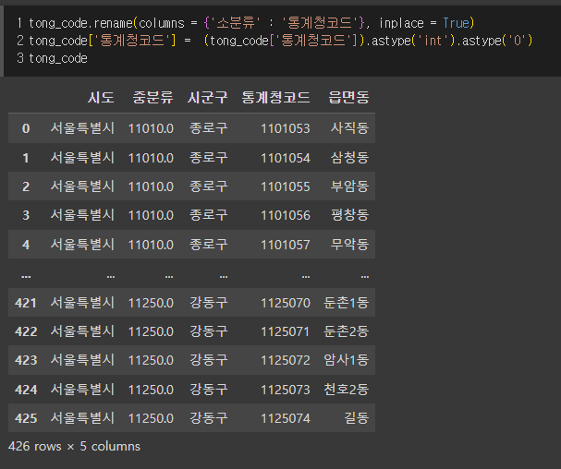
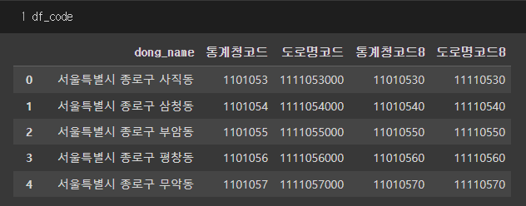
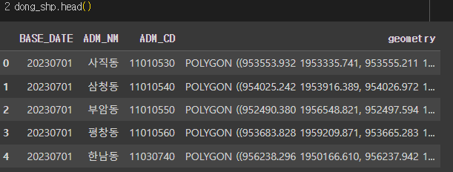
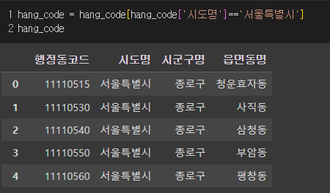
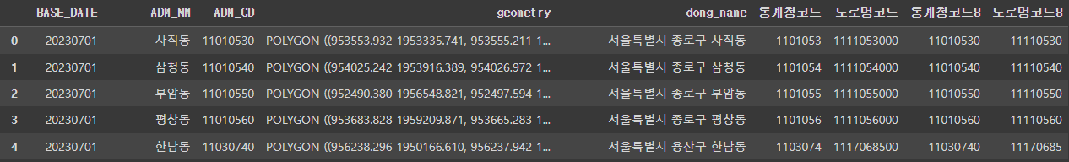
03
데이터 준비
데이터 전처리 – 동별 통계 자료 결합시 어려움
행정동
코드 결합
지도 정보
법정동

Slide 13
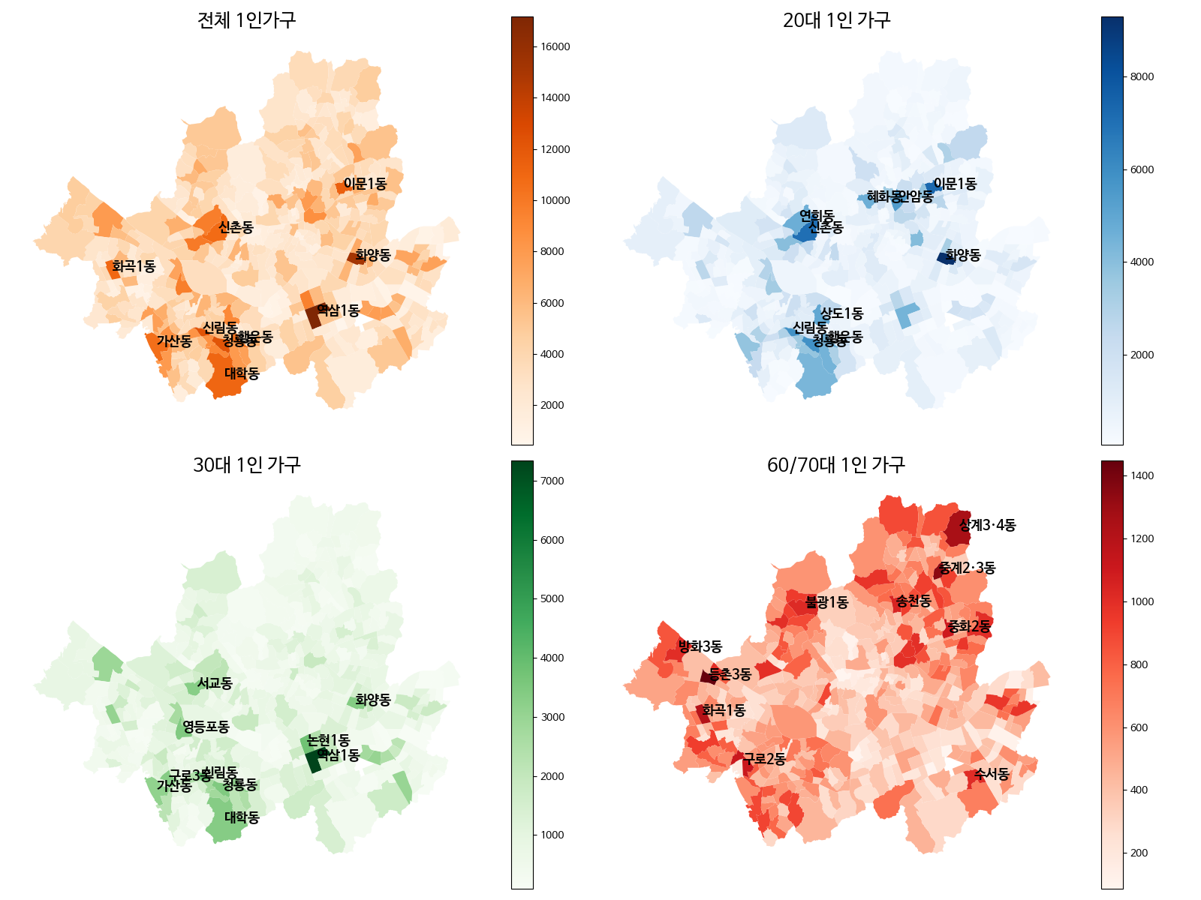
04
EDA
1인 가구 분포(수)
- 분포는 연령대별로 상이
- 특정 지역에 집중
20대 – 대학가/관악구
30대 –
업무 중심지/관악구
6/70대 – 서울 외곽지역

Slide 14
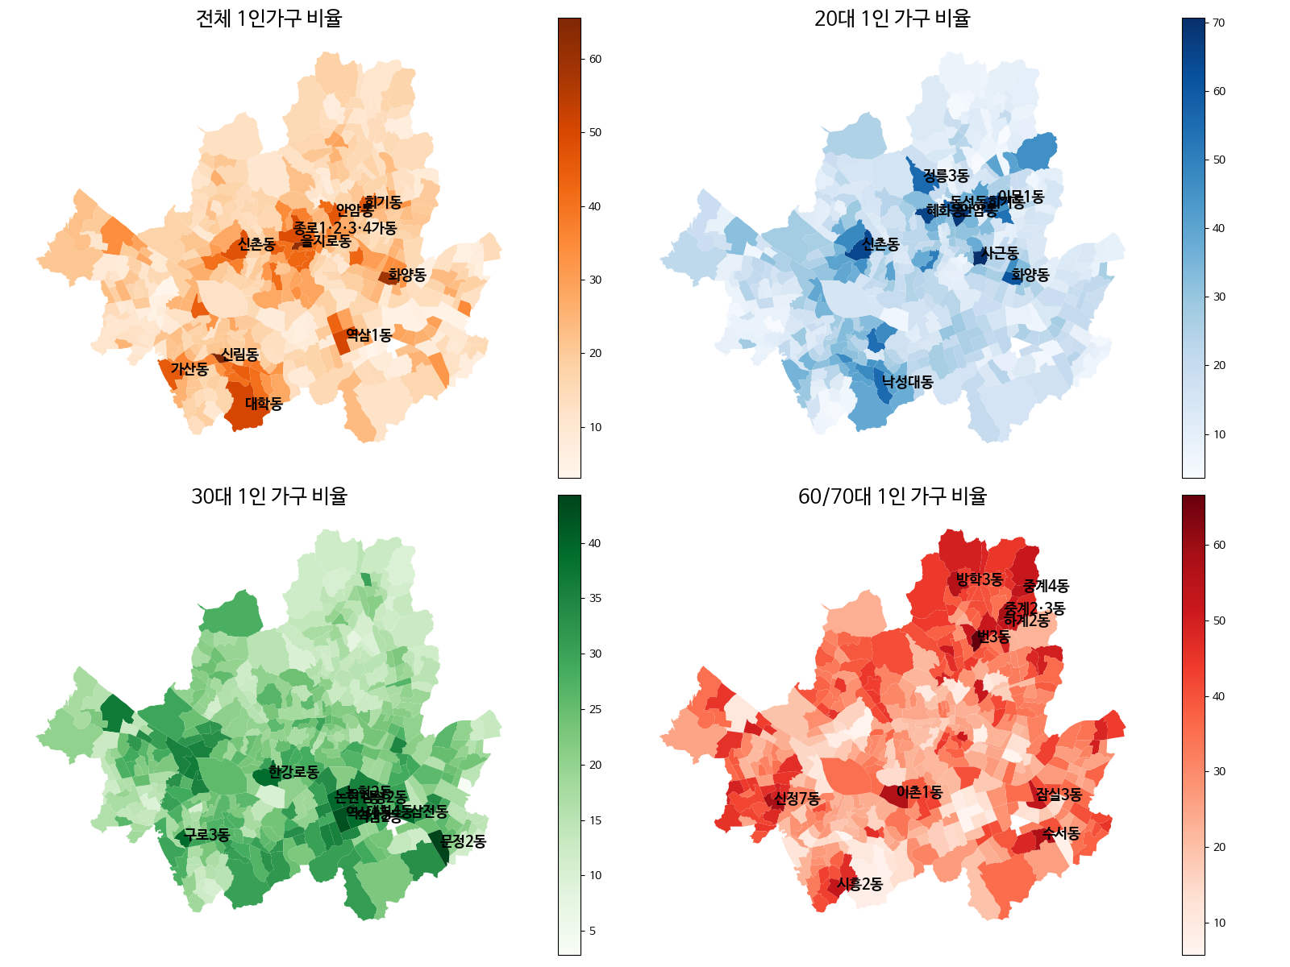
04
EDA
1인 가구 분포(비율)
- 분포는 연령대별로 상이
- 특정 지역에 집중
20대 – 대학가
30대 – 업무 중심지
6/70대 – 서울 외곽지역
관악구
1인 가구가 많이 살고
1인 가구 연령대 비율이 고른 것으로 추정됨

Slide 15
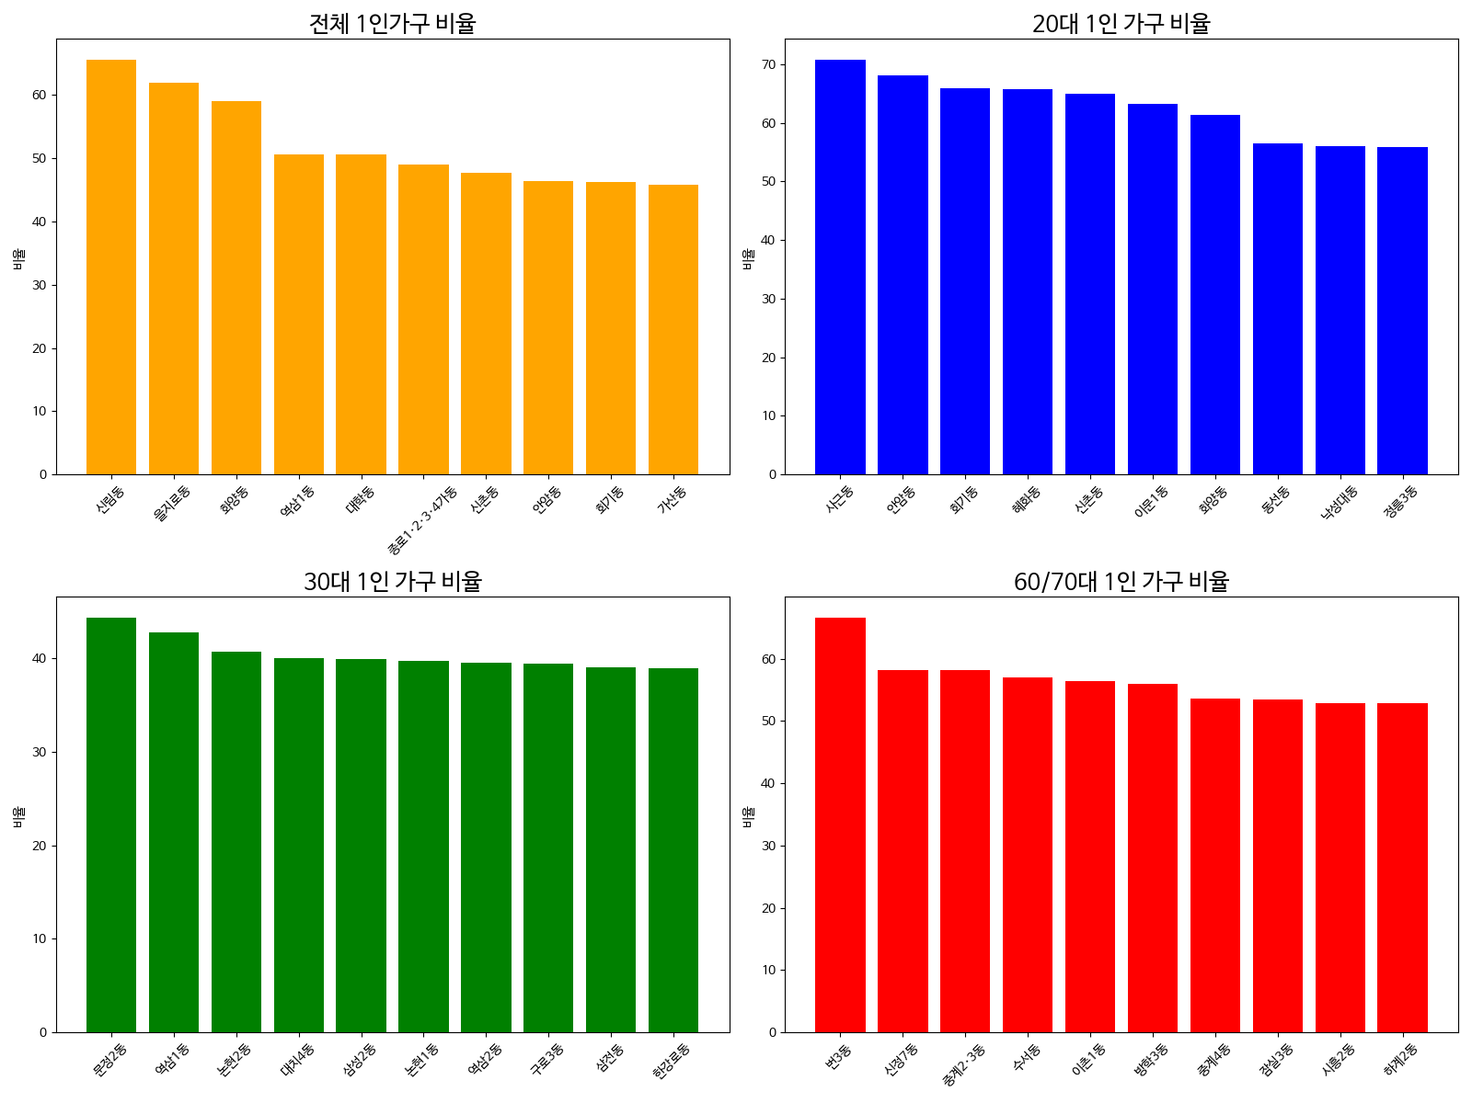
04
EDA
1인 가구 비율
상위 10개 동

Slide 16
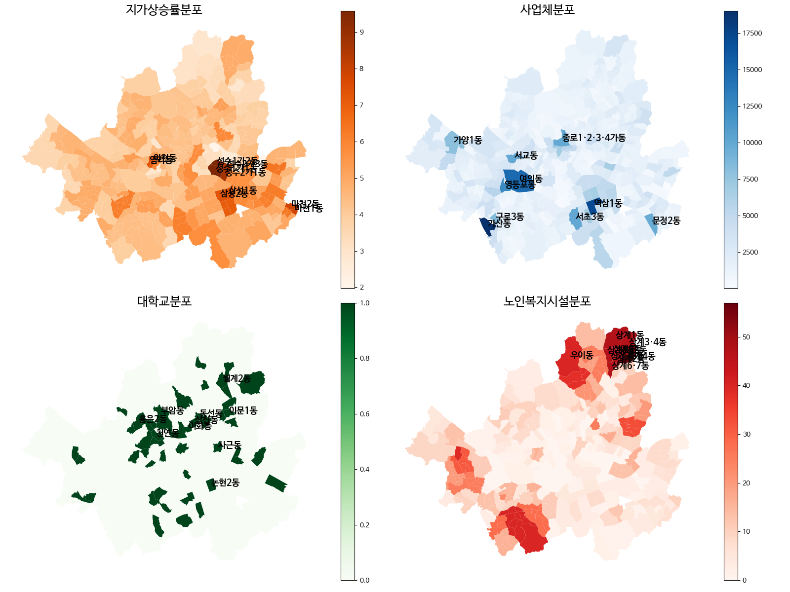
04
EDA
지역 특성 분포
지가 상승률
- 성수동 인근, 강남 일대가 높은 지가 상승률
사업체수
- 업무 중심지(종로, 강남, 여의도, 가산동)을 중심으로 분포
대학교 분포
- 강북에 주로 위치
노인복지시설
- 서울 외곽지역(도봉, 노원, 금천, 구로)를 중심으로 분포

Slide 17
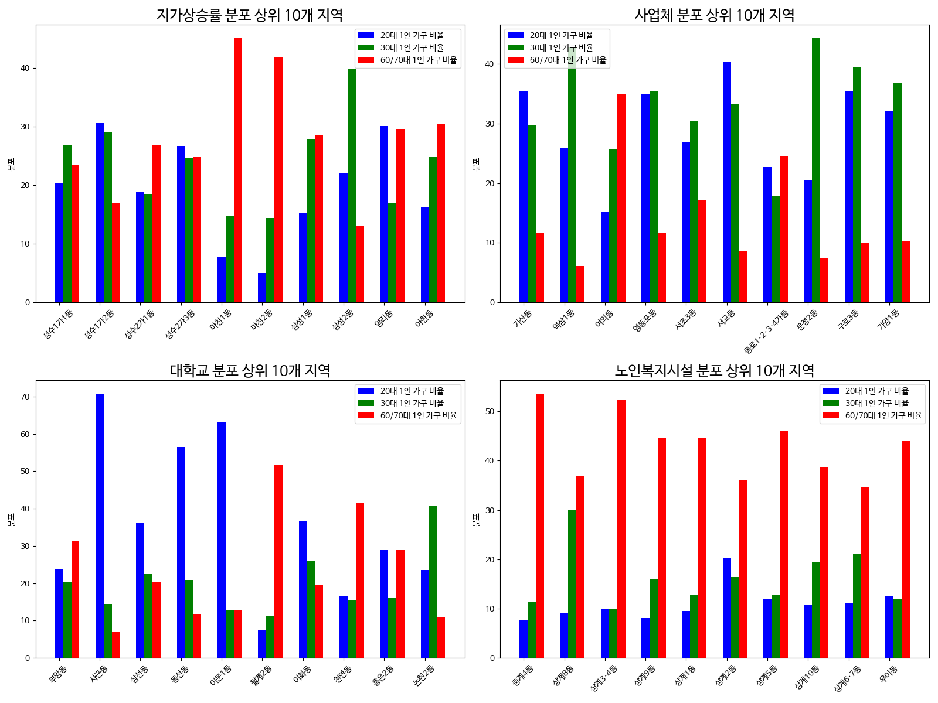
04
EDA
지역특성에 따른 1인가구 비율
지가 상승률
연령별 차이가 뚜렷하게
드러나지 않음
지역별로 다른 양상
사업체수
20대, 30대 1인 가구의 비중에 높음
대학교 분포
- 서울 외곽지역과 강남을 제외하면 20대 1인 가구 비중이 높음
노인복지시설
- 6/70대 1인 가구 비중 높음

Slide 18
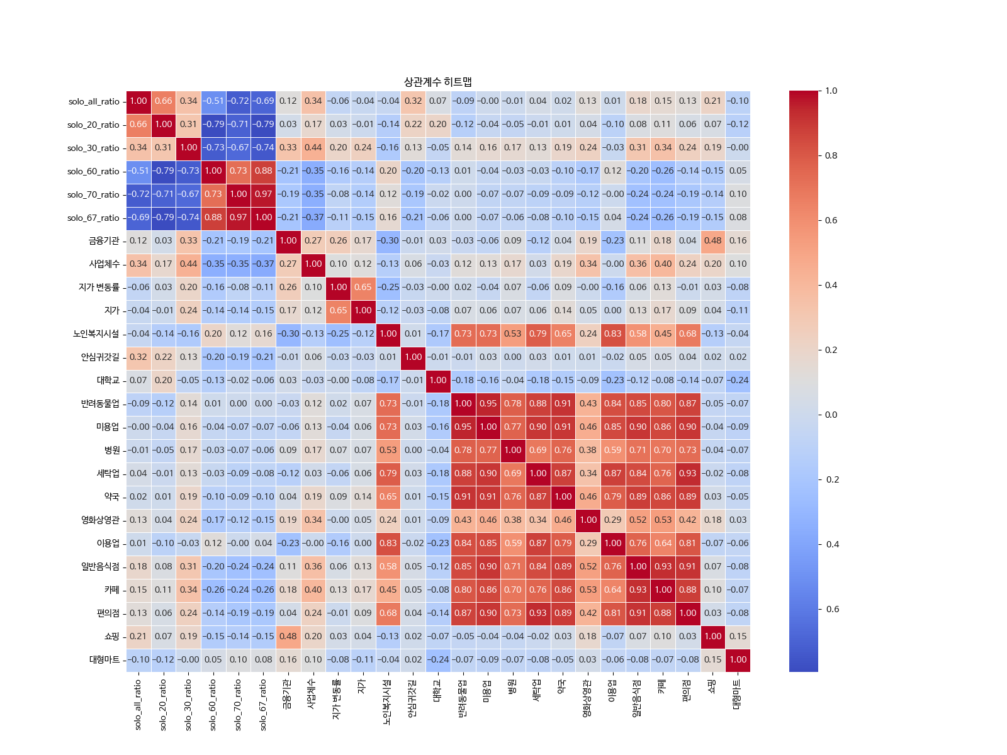
04
EDA
상관관계 분석
1. 60 / 70대의 상관관계가 높음
-> 두 연령대가 사는 지역이 겹침
-> 두 연령대를 하나의 연령대로 통합
2. 업체들 간의 상관관계가 높음
-> 상권이 발달한 지역 존재
3. 각 연령대별 1인 가구의 비율이 다르게 나타남
-> 연령대별 구분이 필요

Slide 19
 | 전체 1인가구 | 20대 1인 가구 | 30대 1인 가구 | 60/70대 1인 가구
금융기관 | 18 | 8.4 | 39.3 | 9
사업체수 | 6433.5 | 1762.5 | 6784.4 | 1098.7
지가 변동률 | 4.2417 | 3.9818 | 5.3299 | 4.116
노인복지시설 | 9.5 | 4.9 | 5 | 15.6
안심 귀갓길 | 2.3 | 0.7 | 0.3 | 0
대학교 | 0.7 | 0.7 | 0.2 | 0.3
반려동물업 | 35.5 | 19.9 | 59.7 | 43.8
미용업 | 263.6 | 183.3 | 368 | 270.2
병원 | 2.7 | 1.8 | 5.7 | 3
세탁업 | 34.1 | 19.3 | 40.2 | 31.2
약국 | 45.7 | 28.6 | 59.8 | 41.4
영화상영관 | 7.2 | 5.1 | 17.2 | 5.2
이용업 | 18 | 11.6 | 16.5 | 21.8
일반음식점 | 1486.4 | 778.3 | 1793.4 | 727.4
카페 | 196.3 | 105.9 | 223.6 | 99.8
편의점 | 74.4 | 37.2 | 85.5 | 39.6
쇼핑 | 7.5 | 4.2 | 7.3 | 5.1
대형마트 | 0.2 | 0.2 | 0.4 | 0.6
04
EDA
1인 가구 거주비율이 높은 지역(top10) 특성
20대 1인 가구
- 안심 귀갓길 / 대학교
30대 1인 가구
- 금융기관 / 사업체 / 업체
60/70대 1인 가구
노인복지시설, 대형마트, 이용업

Slide 20
04
회귀분석
회귀분석
그래프, 차트, 사진 또는 다른 시각 자료를 사용하여 결과물을 명확하게 시각화합니다.
이 부분에서는 프로젝트를 통해 얻은 주요 결과물을 시각적으로 보여주고 설명합니다. 그래프, 차트, 사진 또는 다른 시각 자료를 사용하여 결과물을 명확하게 시각화합니다.
전진선택법
후진제거법

Slide 21
 | 전체 1인가구 | 20대 1인 가구 | 30대 1인 가구 | 60/70대 1인 가구
금융기관 | -0.003 | -0.102 | 0.112 | -0.031
사업체수 | 0.215 | 0.058 | 0.274 | -0.195
지가 변동률 | -0.084 | -0.069 | 0.106 | -0.043
노인복지시설 | 0.06 | -0.132 | -0.366 | 0.268
안심 귀갓길 | 0.265 | 0.175 | 0.087 | -0.16
대학교 | 0.028 | 0.142 | -0.062 | -0.017
반려동물업 | -0.758 | -0.785 | 0.058 | 0.503
미용업 | -0.267 | 0.071 | 0.191 | -0.009
병원 | 0.062 | -0.068 | -0.032 | 0.016
세탁업 | 0.109 | 0.022 | 0.585 | -0.322
약국 | -0.074 | 0.366 | -0.192 | 0.025
영화상영관 | 0.042 | 0.007 | 0.029 | -0.017
이용업 | 0.16 | -0.092 | -0.422 | 0.137
일반음식점 | 0.507 | 0.091 | 0.386 | -0.403
카페 | -0.026 | 0.082 | -0.21 | 0.078
편의점 | 0.261 | 0.388 | -0.016 | -0.276
쇼핑 | 0.119 | 0.026 | 0.017 | -0.013
대형마트 | -0.135 | -0.09 | -0.025 | 0.084
04
회귀분석
전체 비교
지역 특성에 따른 1인가구 분포
지역의 특성과
1인 가구의 분포의 관계는
연령대별로 다르게 나타남

Slide 22
20대 1인 가구 | OLS | 전진선택법 | 후진소거법
반려동물업 | -0.785 | -0.817 | -0.868
노인복지시설 | -0.132 | -0.139
대형마트 | -0.09 | -0.092 | -0.091
금융기관 | -0.102 | -0.088
지가 변동률 | -0.069 | -0.072
사업체수 | 0.058 | 0.062
대학교 | 0.142 | 0.137 | 0.142
카페 | 0.082 | 0.162 | 0.251
안심귀갓길 | 0.175 | 0.179 | 0.182
약국 | 0.366 | 0.37 | 0.312
편의점 | 0.388 | 0.393 | 0.322
미용업 | 0.071
병원 | -0.068
세탁업 | 0.022
영화상영관 | 0.007
이용업 | -0.092
일반음식점 | 0.091
쇼핑 | 0.026
04
회귀분석
20대
지역 특성에 따른 1인가구 분포(20대)
(+) 대학교, 안심귀갓길, 약국, 편의점
(-) 반려동물업
대학교, 편의점, 안심귀갓길이 많은 지역에
20대 1인 가구 거주 비율이 높음

Slide 23
30대 1인 가구 | OLS | 전진선택법 | 후진소거법
이용업 | -0.422 | -0.415 | -0.342
노인복지시설 | -0.366 | -0.363 | -0.331
카페 | -0.21 | -0.206
약국 | -0.192 | -0.185
대학교 | -0.062 | -0.062
안심귀갓길 | 0.087 | 0.085 | 0.092
지가 변동률 | 0.106 | 0.108 | 0.099
금융기관 | 0.112 | 0.117 | 0.099
미용업 | 0.191 | 0.213
사업체수 | 0.274 | 0.273 | 0.255
일반음식점 | 0.386 | 0.392 | 0.23
세탁업 | 0.585 | 0.567 | 0.498
반려동물업 | 0.058
병원 | -0.032
영화상영관 | 0.029
편의점 | -0.016
쇼핑 | 0.017
대형마트 | -0.025
04
회귀분석
30대
지역 특성에 따른 1인가구 분포(30대)
(+) 사업체수, 일반음식점, 세탁업, 금융기관, 지가변동률
(-) 이용업, 노인복지시설
상업이 발달하고,
업무시설이 집중된 지역에
30대 1인 가구 거주 비율이 높음

Slide 24
60/70대 1인 가구 | OLS | 전진선택법 | 후진소거법
일반음식점 | -0.403 | -0.33 | -0.363
세탁업 | -0.322 | -0.306
편의점 | -0.276 | -0.236 | -0.462
사업체수 | -0.195 | -0.203 | -0.159
안심귀갓길 | -0.16 | -0.163 | -0.163
금융기관 | -0.031 | -0.056
대형마트 | 0.084 | 0.096 | 0.085
노인복지시설 | 0.268 | 0.307 | 0.285
반려동물업 | 0.503 | 0.564 | 0.53
지가 변동률 | -0.043
대학교 | -0.017
미용업 | -0.009
병원 | 0.016
약국 | 0.025
영화상영관 | -0.017
이용업 | 0.137
카페 | 0.078
쇼핑 | -0.013
04
회귀분석
60/70대
지역 특성에 따른 1인가구 분포(60/70대)
(+) 노인복지시설, 대형마트, 반려동물업
(-) 일반음식점, 사업체수
업무 중심지, 상권이 발달한 지역이 아니고
노인복지시설이 많은 지역에
60/70대 1인 가구 거주 비율이 높음

Slide 25
05
결론
분석 결과
1. 지역에 따라 1인 가주 거주 비율이 다름
일반음식점, 사업체수
업무 중심지, 상권이 발달한 지역이 아니고
노인복지시설이 많은 지역에
60/70대 1인 가구 거주 비율이 높음
2. 연령대별 1인 가구 거주비율이 상이함
1인 가구 거주 지역이 다르고 이에 따라
1. 정책이 달라진다.
2. 1인 가구에 따라 타겟 상권이 달라질 것이다.
이를 바탕으로 이러한 분석에 이용

Slide 26
05
결론
느낀점
첫번째 분석
두번째 분석
이 부분에서는 프로젝트 결과에 대한 향후 계획이나 발전 방향을 소개합니다.
이 부분에서는 프로젝트 결과에 대한 향후 계획이나 발전 방향을 소개합니다. 추가적인 연구나 개선사항, 확장 가능성 등을 제시하고, 프로젝트의 잠재적인 발전 방향을 논의합니다.
세번째 분석

Slide 27

05
결론
결론
향후 계획
이러한 항목들은 발표의 핵심 부분으로,
프로젝트의 목적과 결과물을 명확히 보여주고 향후 발전 가능성을 제시합니다.
피드백 수집은 프로젝트의 중요한 단계 중 하나로, 완료된 결과물에 대한 외부의 의견과 평가를 수집하는 과정입니다. 이는 발표 이후 프로젝트의 성과와 방향성을 개선하는 데에 큰 도움이 됩니다. 이 과정은 다양한 방법으로 수행될 수 있으며, 사용자 설문조사, 전문가 인터뷰, 시연 및 테스트 등이 포함될 수 있습니다.

Slide 28
감사합니다
THANK YOU

Slide 29
*
Q&A
질문 및 토론
발표를 마치고 질문을 받거나 토론할 시간을 마련합니다.

